Slide 1
عنوان : باغ موزه گیاه شناسی
استاد:
دانشجو:

Slide 2
تعریف باغ موزه گیاه شناسی
تاریخچه باغسازی
اهداف احداث باغ گیاه شناسی
فهرست
مطالب
ریزفضاها و برنامه فیزیکی موزه گیاه شناسی
باغ موزه گیاه شناسی (باغ ملی ایران)
باغ موزه گیاه شناسی مینسک بلاروس
باغ های گیاهشناسی سلطنتی کیو Kew
منابع و مراجع

Slide 3
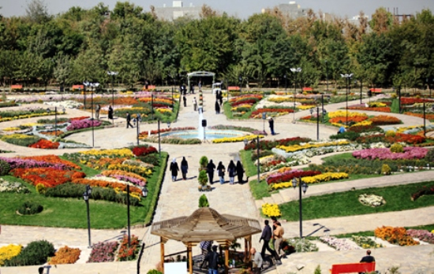
تعریف باغ موزه گیاه شناسی
باغ موزه گیاه شناسی مکانی است که در آن مجموعه ای از گیاهان بومی و غیر بومی در فضای باز و در گلخانه ها کشت می شوند.
موزه گل و گیاه نقش مهمی در زمینه های مختلف تحقیقاتی از جمله علوم گیاهی و باغبانی، آموزش عمومی و آشنا ساختن مردم به اهمیت گیاهان و لزوم حفاظت از آنها بر عهده دارند.

Slide 4
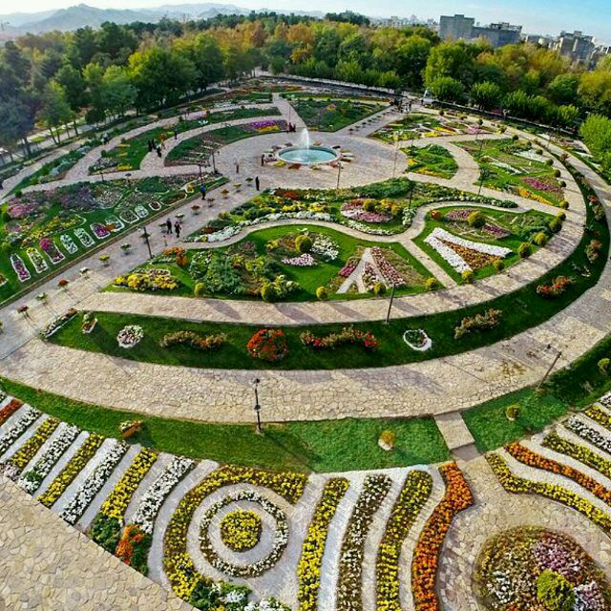
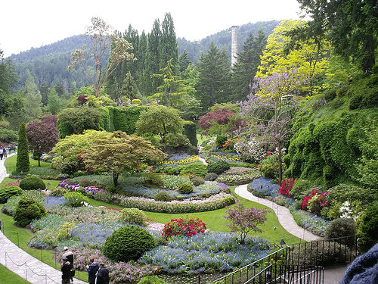
تاریخچه باغسازی
مي‌توان تاريخچه‌ي باغسازي را به صورت زير تقسيم بندي كرد:
1- عهد قديم (قبل از ميلاد مسيح)
2- قرون وسطي
3- عصر رنسانس(نوزايي) كه از اواخر قرن 13 در فلورانس ايتاليا آغاز شد و سه قرن باقي ماند.
4- دوران بعد از رنسانس (پيدايش باغهاي باروك يا رسمي)، قرن 17 و 18
5- دوران طبيعت گرايي، اواخر قرن 18 به بعد

Slide 5
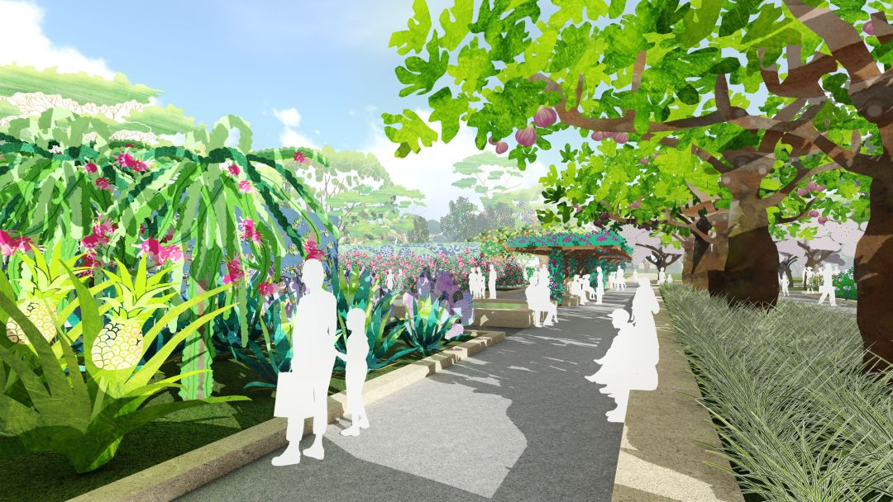
ریزفضاهای موزه گیاه شناسی
آزمایشگاه
سمعی بصری
اتاق کارمندان
آبدارخانه
اتاق مالی
اتاق جلسات
اتاق منشی
اتاق گریم
اتاق نور
انبار
اتاق ریاست
و …
حراست
گیشه بلیط و مجلات
کتابخانه
نمایشگاه گیاهان
گلخانه
غذا خوری
لابی
موتور خانه
سرویس بهداشتی
کافی شاپ
کافی نت
اتاق مطالعه
گالری سبز

Slide 6
برنامه فیزیکی باغ موزه گیاه شناسی
عرصه اداری
مساحت خالص(مترمربع) | تعداد | عنوان فضا
20 | 1 | اتاق ریاست
16 | 1 | اتاق منشی
20+20 | 2 | اتاق کارکنان
25 | 1 | اتاق جلسات
4 | 1 | آبدارخانه
4 | 1 | سرویس بهداشتی
40 | 1 | لابی
150 | مجموع

Slide 7
عرصه نمایشگاهی
مساحت خالص(مترمربع) | تعداد | عنوان فضا
1100-800 | 10-8 | نمایشگاه گیاهان
120+120+120 | 3 | گلخانه
600 | 1 | گالری سبز
2100-1800 | مجموع

Slide 8
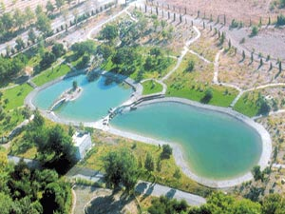
عرصه خدمات و پشتیبانی
مساحت خالص(مترمربع) | تعداد | عنوان فضا
4+4 | 2 | نگهبانی
1500 | 1 | پارکینگ
200 | 1 | تاسیسات
1708 | مجموع

Slide 9
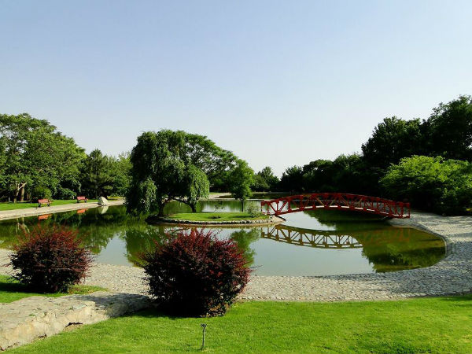
باغ موزه گیاه شناسی (باغ ملی ایران)
(باغ هرباریوم) یا گنجینه گیاهان است كه در آن نمونه های گیاهی به صورت خشك و با روش خاصی شناسایی ،طبقه بندی ونگهداری می شوند. این مجموعه در حقیقت موزه نباتات خشك است كه در حال حاضر با داشتن ۲۴۷ هزار نمونه گیاهی شامل گیاهان استانی و .... یكی از معتبرترین هرباریوم های منطقه خاورمیانه و بزرگترین و مجهزترین آنها در كشور است.
عملیات اجرایی باغ گیاهشناسی ملی ایران
در سال ۱۳۴۷
در اراضی چیتگر واقع در كنار اتوبان تهران-كرج

Slide 10
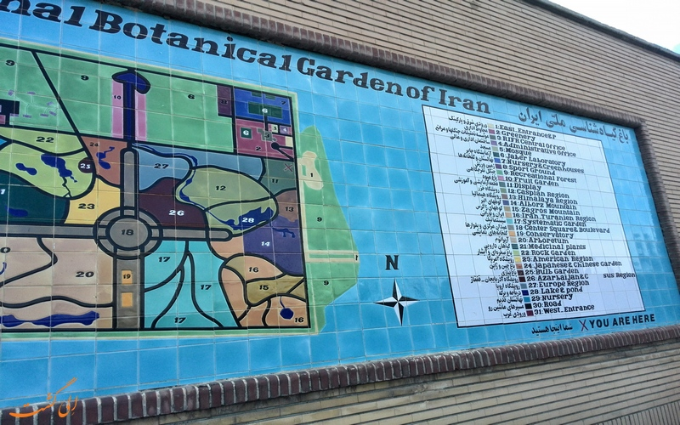
راهنمای بخش های باغ موزه

Slide 11
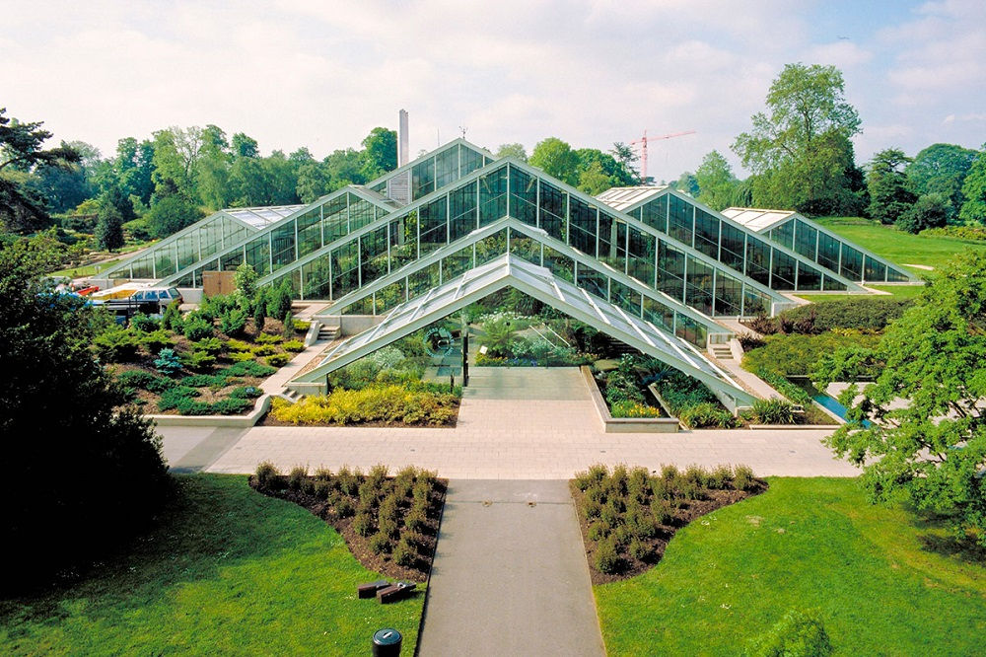
باغ موزه گیاه شناسی مینسک بلاروس
موزه گل های رنگارنگ در بلاروس
باغ موزه گیاهشناسی مینسک یکی از مهمترین جاذبه های این شهر است.
باغ گیاهشناسی مینسکMinsk Botanical Garden با مساحت بیش از ۵۳۰ هزار متر مربع حدود ۹ هزار گونه ی گیاهی مختلف دارد.

Slide 12
باغ های گیاهشناسی سلطنتی کیو Kew
121 هکتار باغ و گلخانه‌های میان ریچموند و کیو در جنوب غربی لندن در کشور انگلستان را در برمی‌گیرد.
این باغ‌ها در سال 1759 تاسیس شدند و در سال2009 میلادی دویست و پنجاهمین سالگرد تاسیس آن‌ها برپا شد.

Slide 13
کانال تلگرامی
بانک پاورپوینت های مهندسی رشته عمران و معماری @Bankpptmohandesi

